Slide 1
Путешествие в волшебную страну Зеленого листа
Игра - путешествие

Slide 2
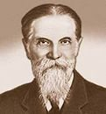
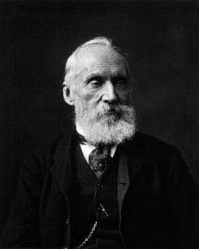
Кто прав?
«Человечеству не дадут погибнуть зеленые растения, выделяющие в атмосферу кислород». К.А.Тимирязев
«Человечеству грозит удушье, поскольку в воздух выделяется огромное количество углекислого газа»
Кельвин Томсон

Slide 3
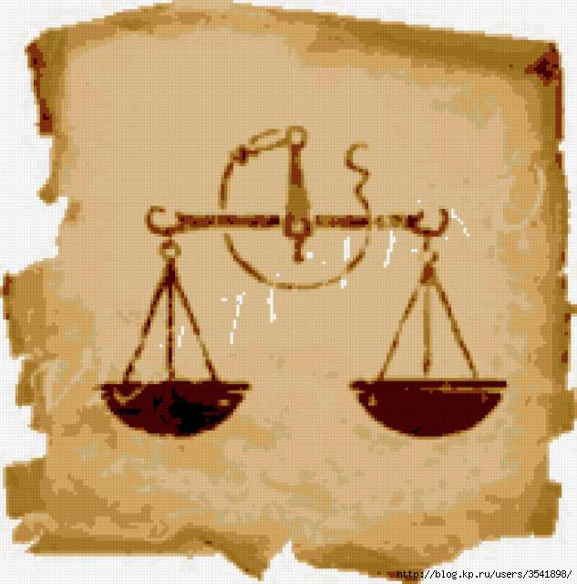
К.А.Тимирязев
Кельвин Томсан

Slide 4
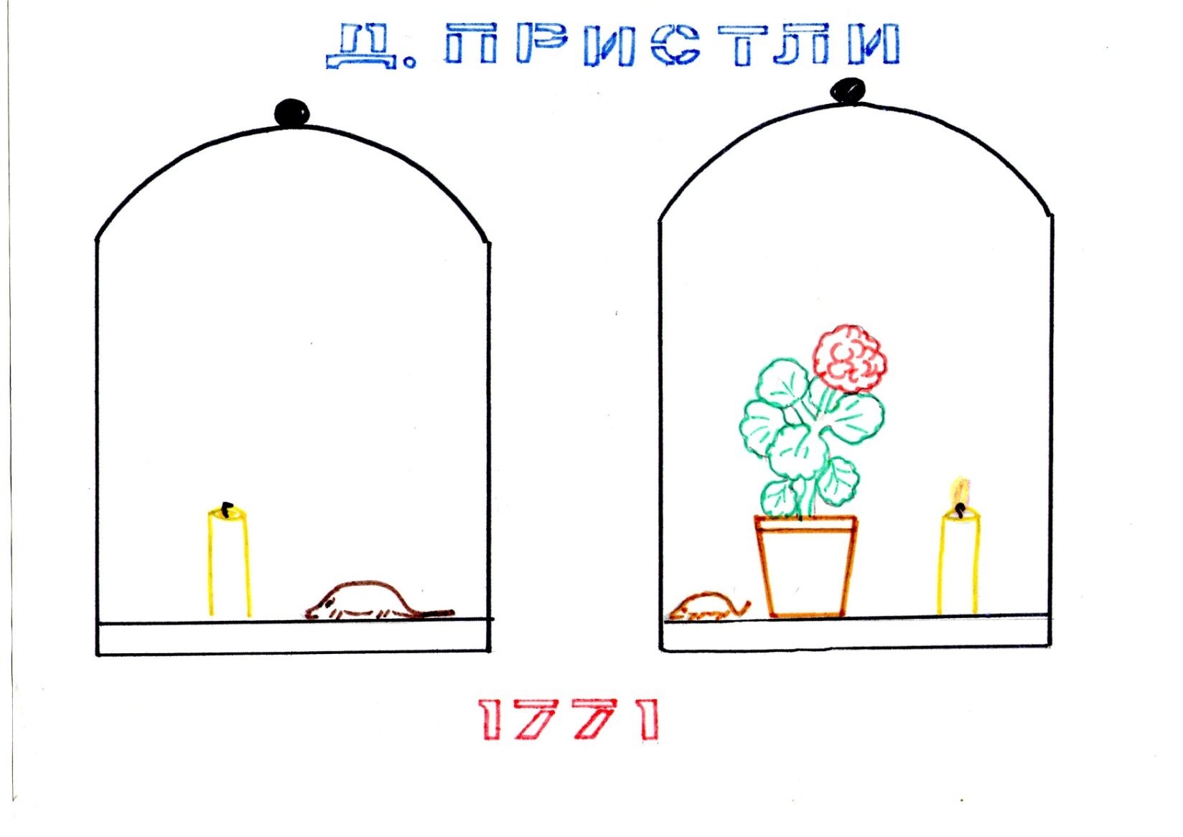
Опыт Д.пристли

Slide 5
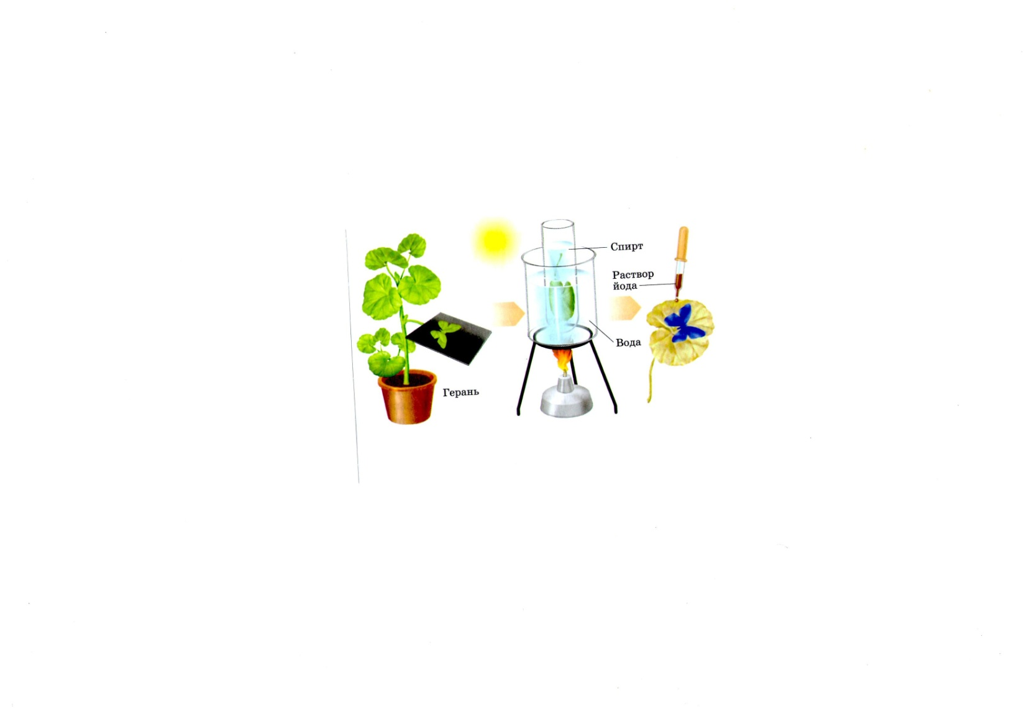
Образование крахмала в зеленых листьях на свете

Slide 6
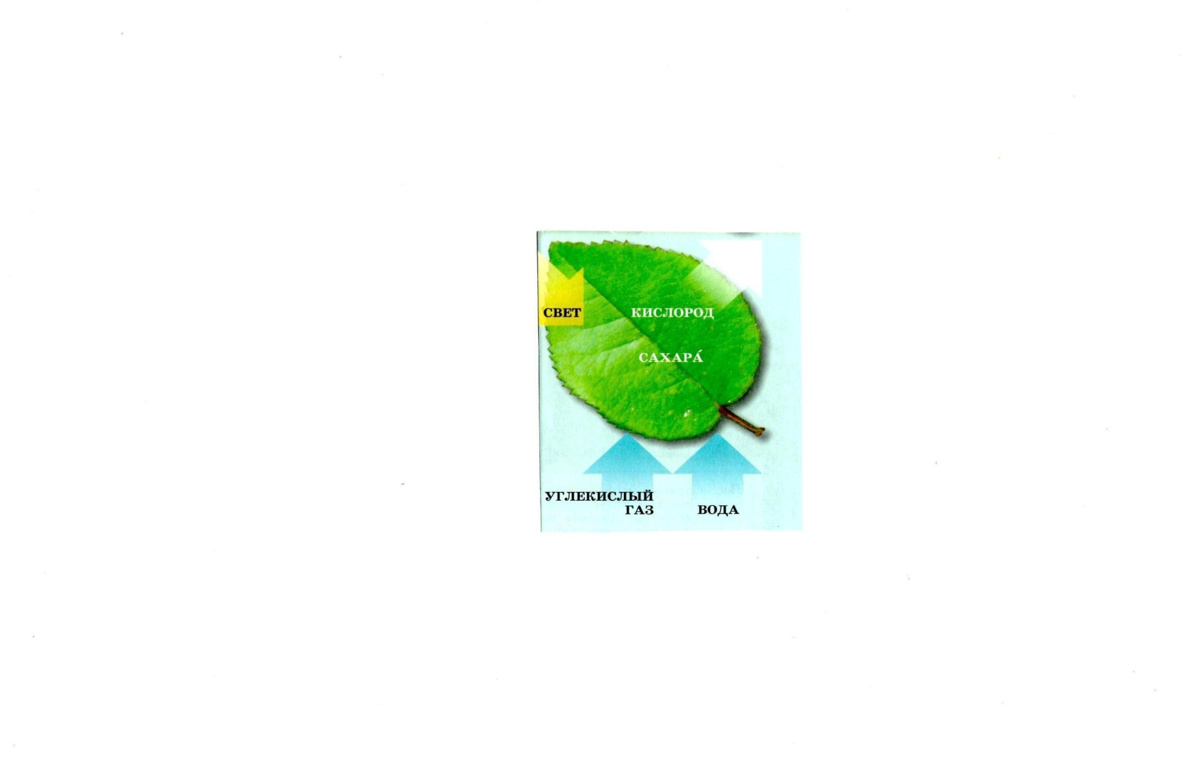
Условия, необходимые для фотосинтеза

Slide 7
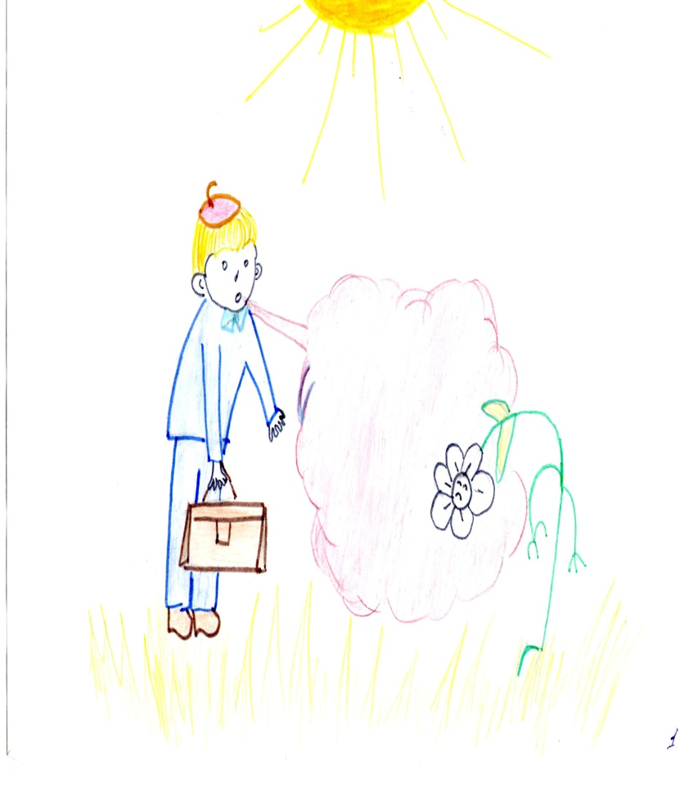
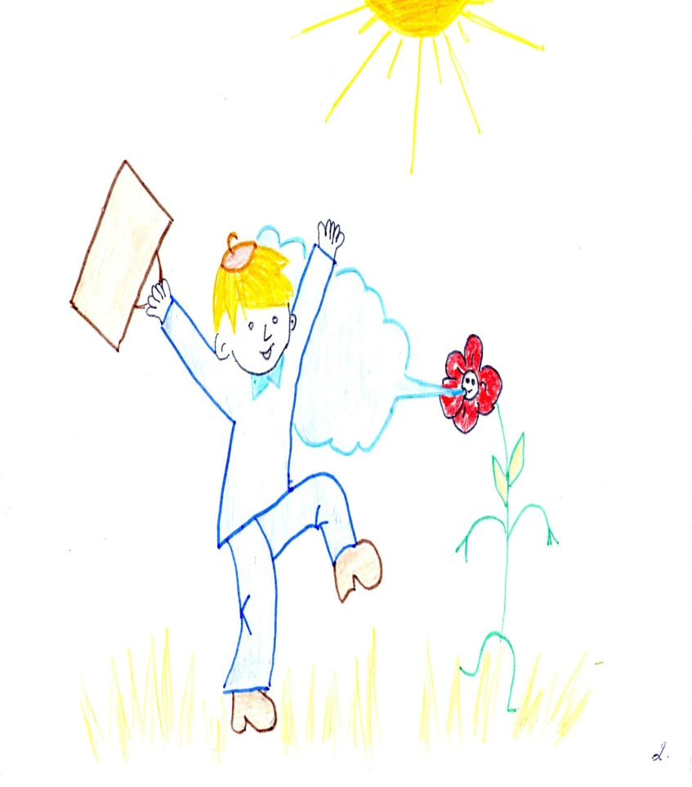
Почему случилось это чудо?

Slide 8
Вывод:
1. Лист – орган воздушного питания растений.
2. В хлоропластах на свету протекает процесс фотосинтез.
Растения при фотоинтезе поглощают углекислый газ и выделяют кислород.

Slide 9
Космическая роль зеленых растений
1. 1 га. Зеленых насаждений за 1 час улавливает 8 кг. СО₂ т.е. столько сколько выделяют 200 человек во время дыхания.
2.Зеленые растения на планете Земля выделяют за год – 400 млрд. т.О_{2.}
3.
3.Усваивают 6000 млрд.т. СО₂ и образуют 450 млрд. т. Органического вещества.

